Slide 1
Tuần 7
Bài 22:
Tiết 34: Vẽ hai đường thẳng song song
TOÁN 4
Tập 1

Slide 2

KHỞI ĐỘNG

Slide 3



đi
hoa
Ong
tìm
HƯỚNG DẪN
Thầy cô kích chuột vào màn hình để hiện lên câu hỏi và đáp án dạng trắc nghiệm.
Sau khi học sinh trả lời, kích chuột vào bông hoa có câu hỏi tương ứng để hiện đáp án đúng/sai.
Kích chuột vào màn hình để chuyển sang slide tiếp theo.

Slide 4

Ong Non đang đi tìm những bông hoa để hút mật. Nhưng chú Ong Non muốn hút được mật hoa thì phải trả lời đúng các câu hỏi. Em hãy giúp Ong Non hút được thật nhiều mật hoa nhé!

Slide 5


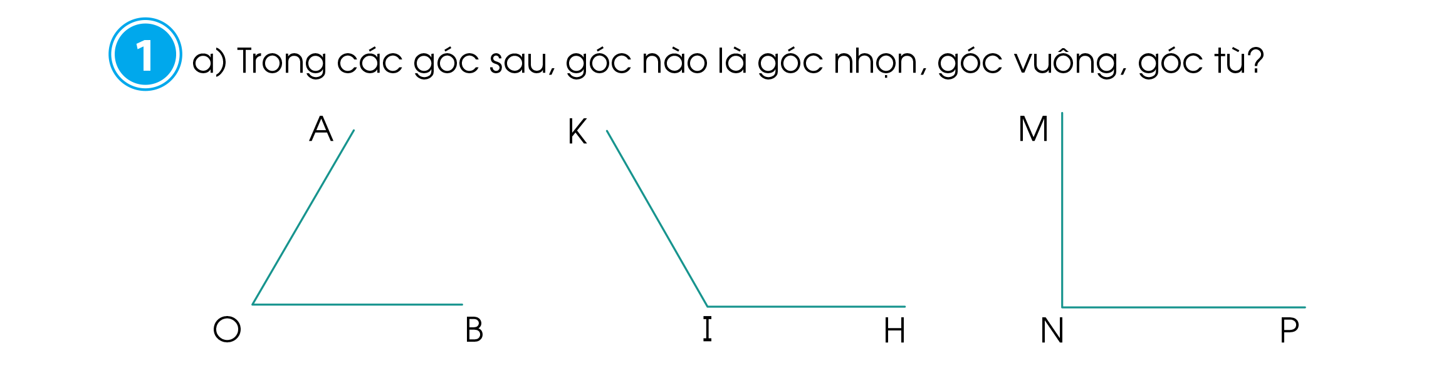
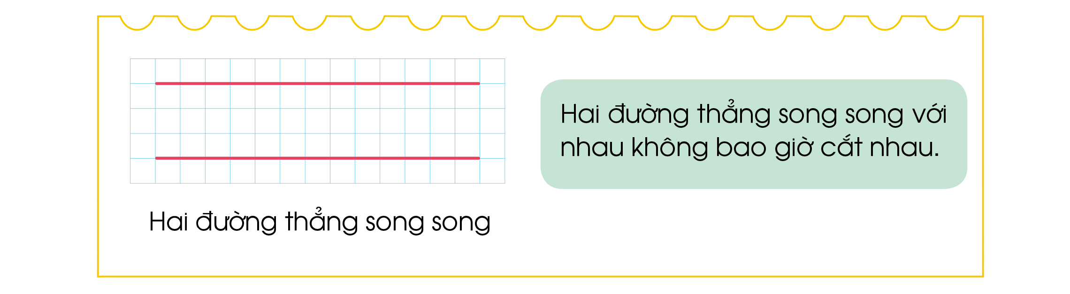
Hãy tìm hai đường thẳng song song ?
A
B.
C.
D.
A.

Slide 6
Đâu là góc vuông?
A.
B.
C.
D.

Slide 7
Đâu là góc tù?
A.
B.
C.
D.

Slide 8
Đâu là góc nhọn?
A.
B.
C.
D.

Slide 9
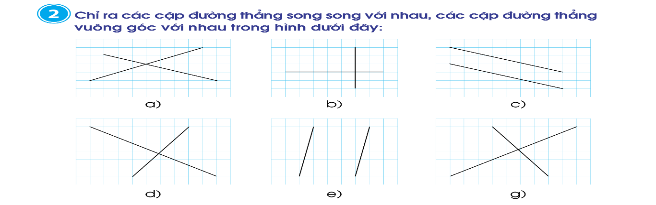
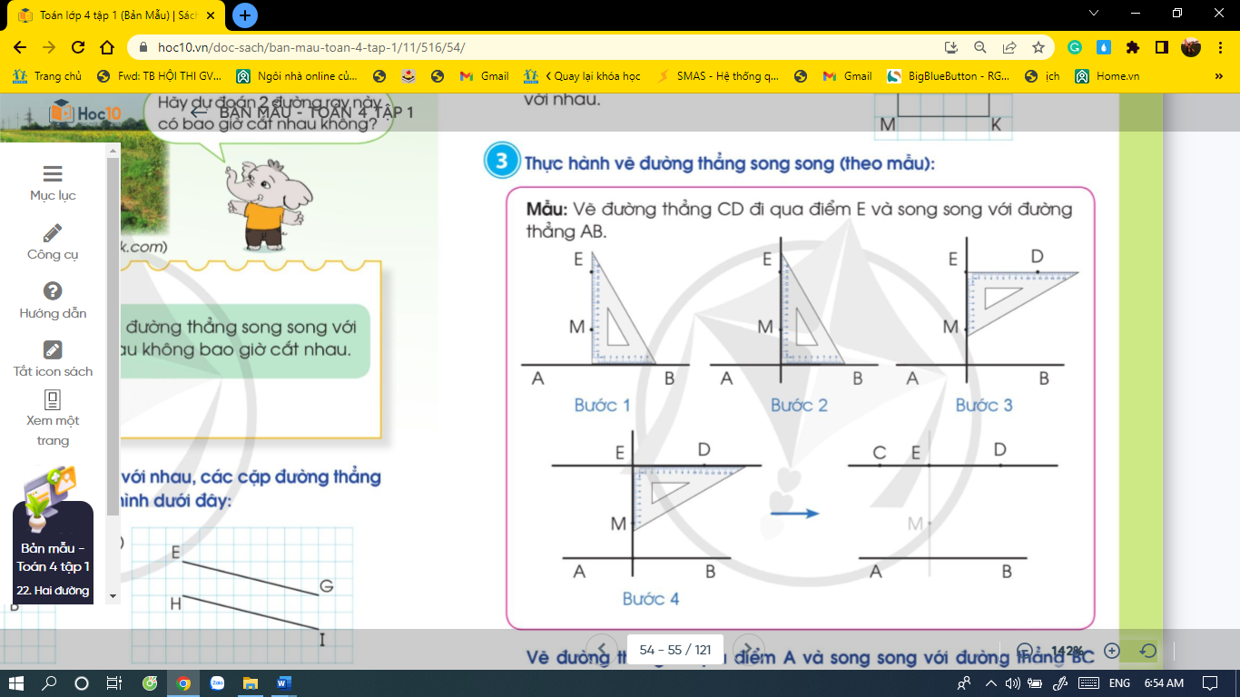
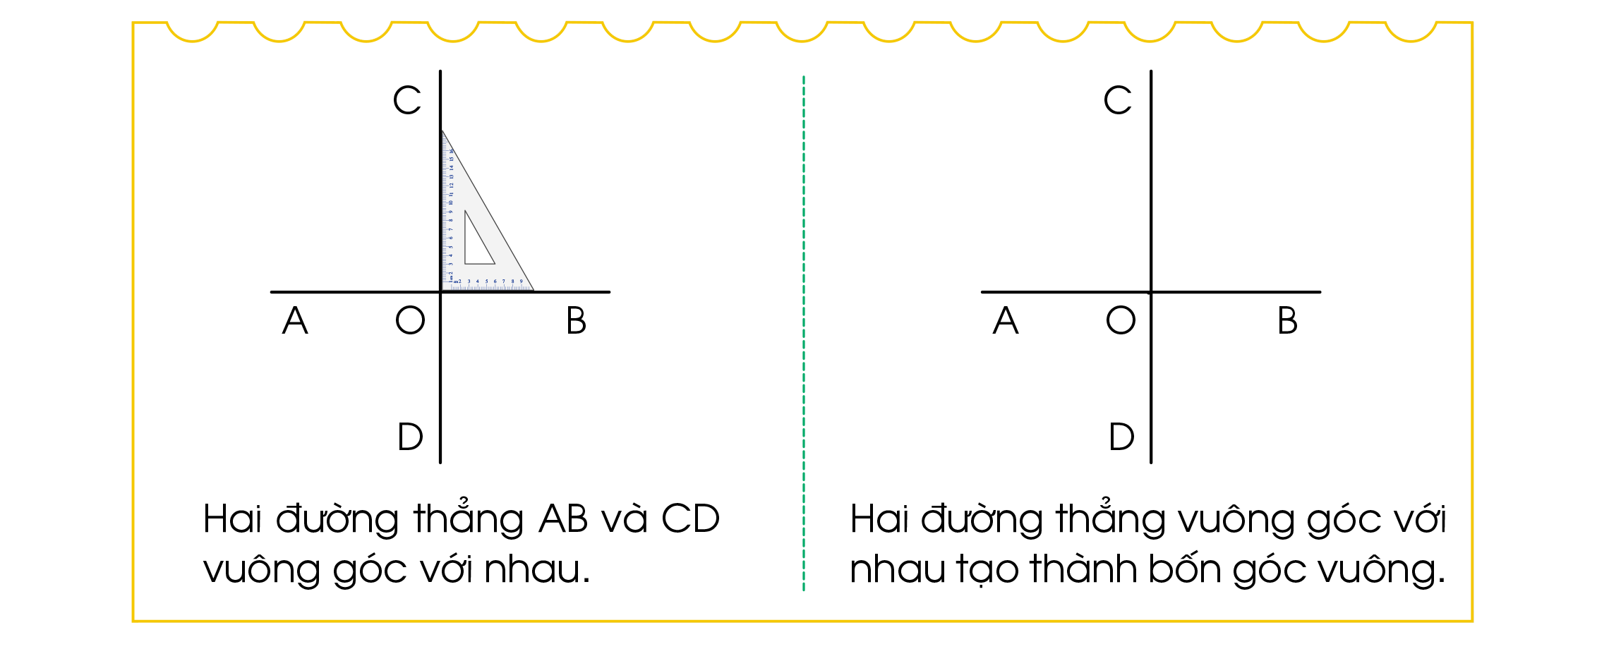
Hãy tìm hai đường thẳng vuông góc với nhau ?
A.
B.
C.
D.

Slide 10

KHÁM PHÁ
KIẾN THỨC MỚI

Slide 11

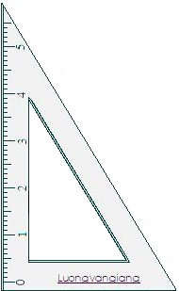
THỰC HÀNH VẼ ĐƯỜNG THẲNG SONG SONG
Vẽ đường thẳng CD đi qua điểm E và song song với đường thẳng AB.
+ Bước 1: Đặt ê ke sao cho một cạnh của êke nằm trên đường thẳng AB, cạnh còn lại đi qua E, trên đó chọn điểm M.
+ Bước 2: Kẻ đường thẳng EM
+ Bước 3: Đặt ê ke sao cho một cạnh của ê ke nằm trên đường thẳng EM. Trên cạnh còn lại đi qua E, trên đó chọn điểm D.
+ Bước 4: Dùng thước thẳng kẻ đường thẳng ED.
Ta được đường thẳng CD đi qua điểm E và song song với AB.
E
.
.
D
.
M
A
B
*Trường hợp: Điểm E nằm trên đường thẳng AB.

Slide 12

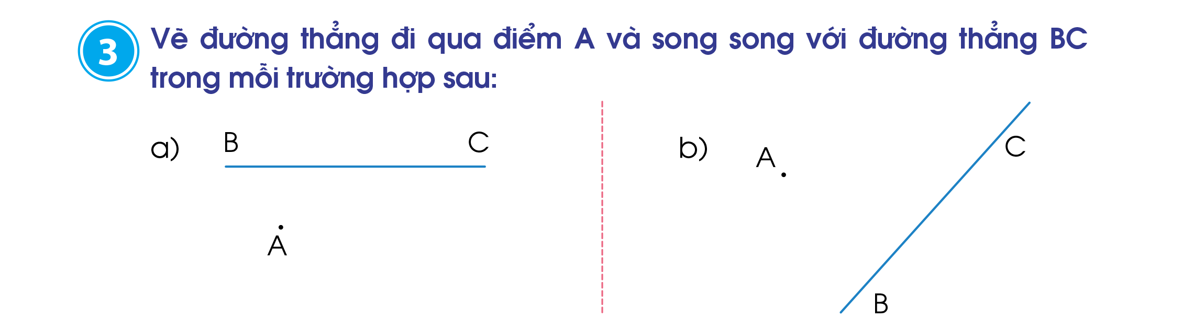

Slide 15
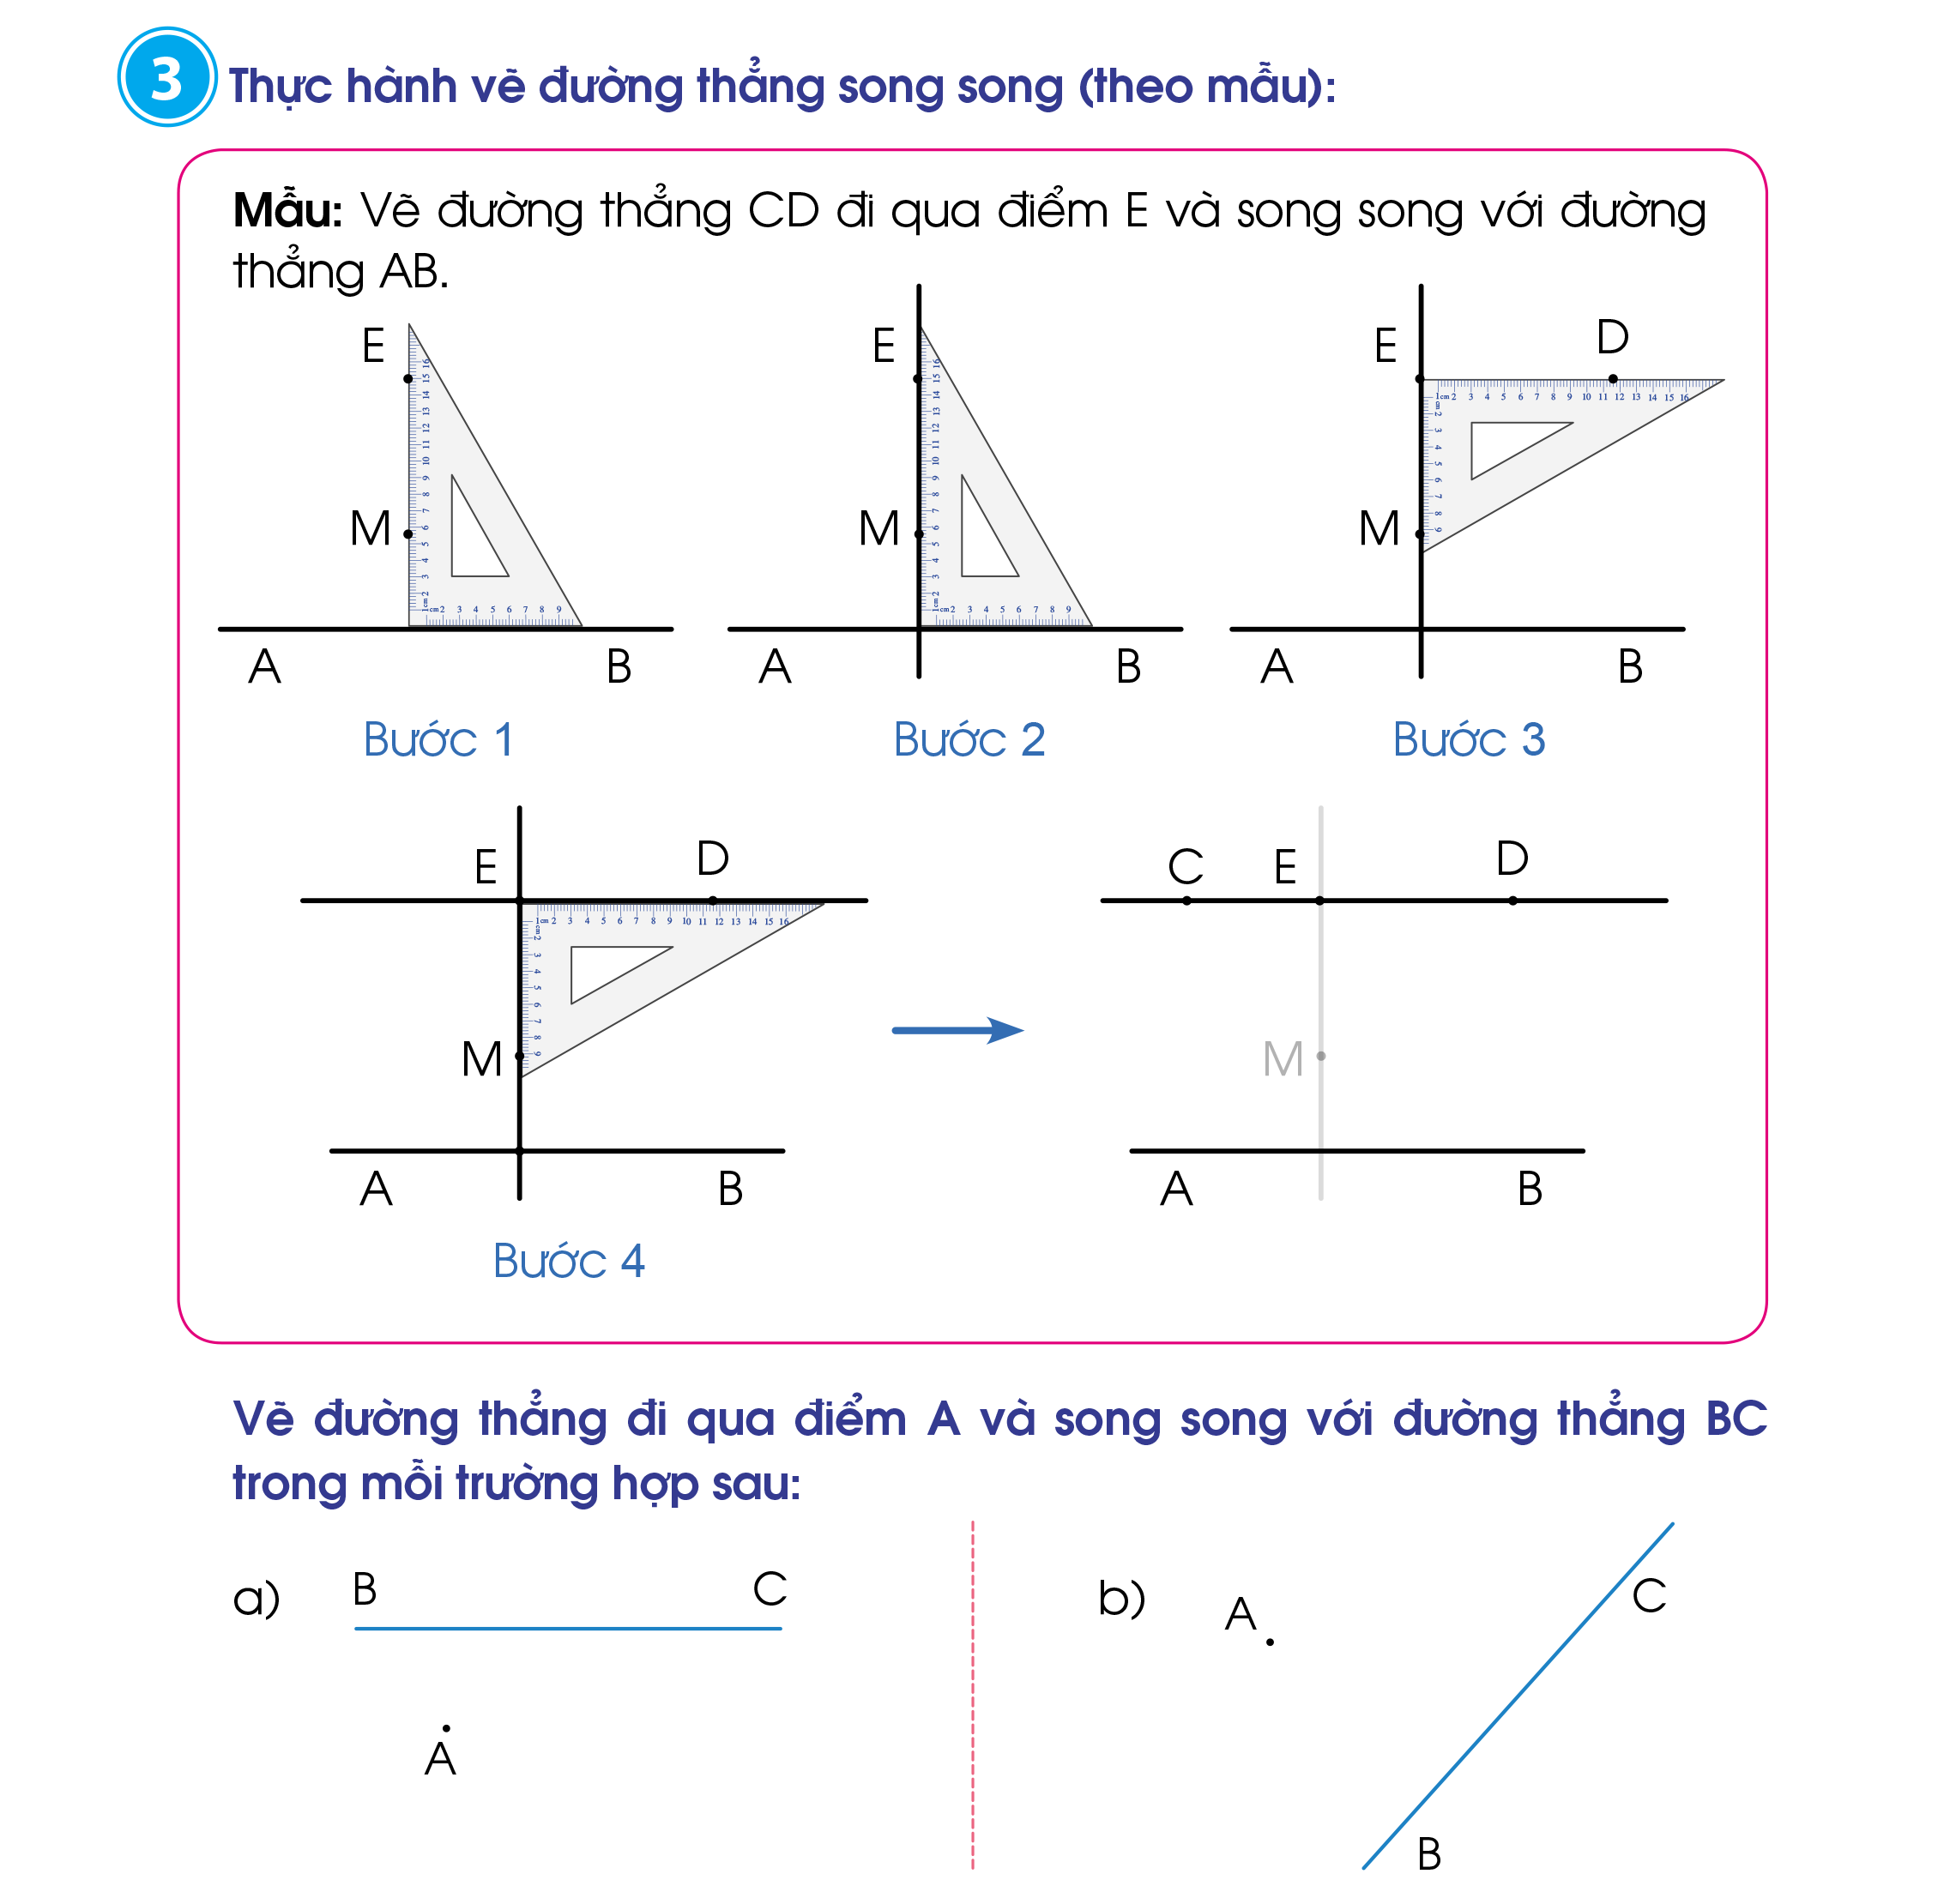
* Để vẽ được 2 đường thẳng song song, em cần lưu ý điều gì?
Kết luận.

Slide 16
LUYỆN TẬP – THỰC HÀNH

Slide 17
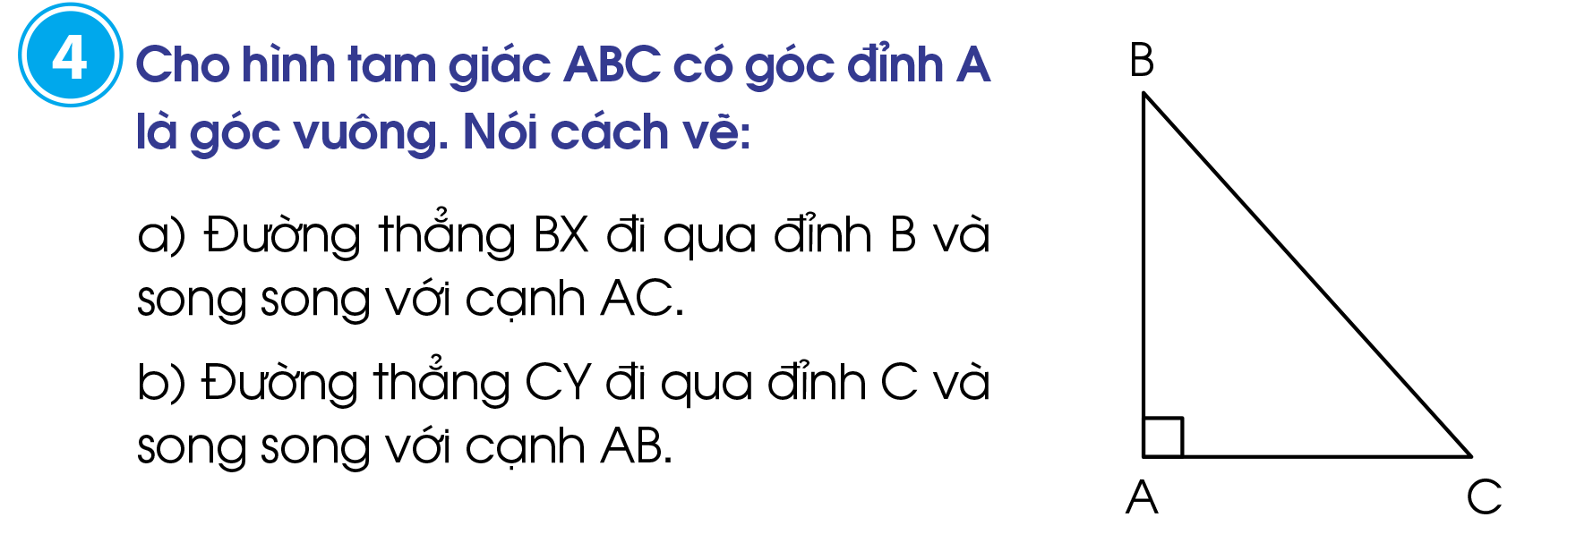
X
a. Để vẽ đường thẳng BX đi qua đỉnh B song song với cạnh AC thì chúng ta chỉ cần vẽ đường thẳng BX vuông góc với đường thẳng AB.

Slide 18
Y
b. Để vẽ đường thẳng CY vuông góc với cạnh AC thì ta được đường thẳng CY đi qua đỉnh C và song song với cạnh AB.
Đặt êke sao cho đỉnh góc vuông của êke trùng với đỉnh C. Cạnh góc vuông thứ nhất của êke nằm trên cạnh AC.
Trên cạnh góc vuông thứ 2 của êke lấy điểm Y.
Kẻ đường thẳng đi qua 2 điểm C và Y ta vẽ được đường thẳng CY đi qua đỉnh C và song song với cạnh AB.

Slide 19
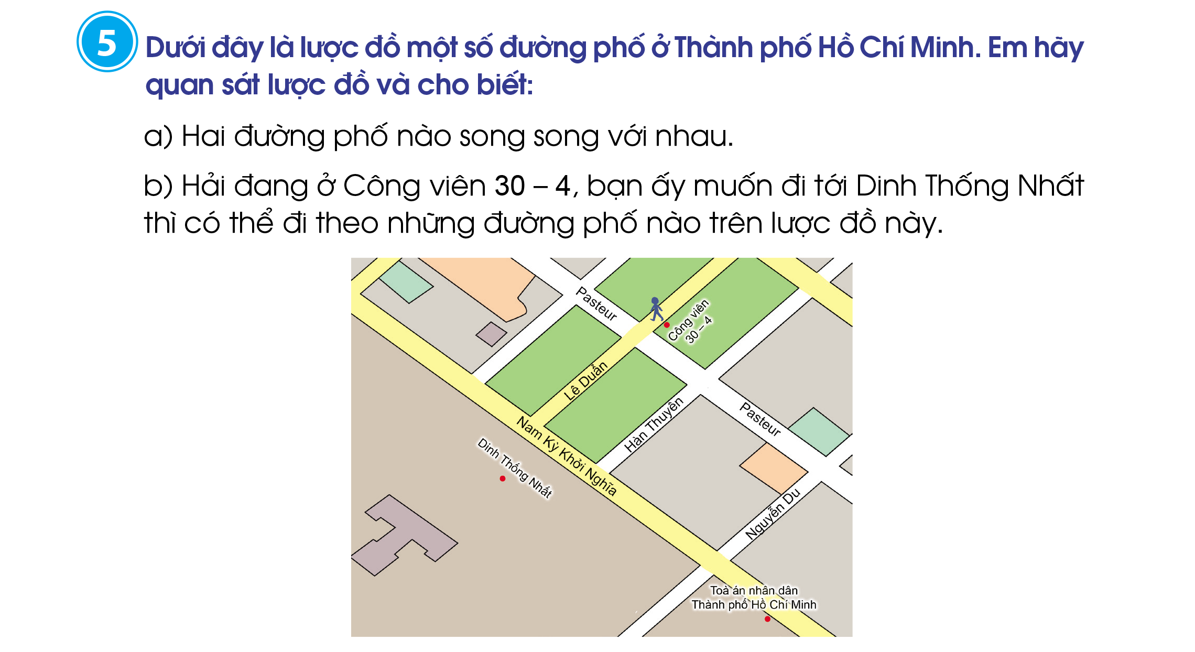

Slide 20



Slide 21
a/ Hai đường phố song song với nhau là:
Patsteur với Nam Kì Khởi Nghĩa
Lê Duẩn với Hàn Thuyên.
Hàn Thuyên với Nguyễn Du
Lê Duẩn và Nguyễn Du
.
b/ Bạn Hải đang ở Công viên 30-4, bạn ấy muốn đến Dinh Thống Nhất thì có thể đi theo đường phố sau:
- Lê Duẩn đến Nam Kì Khởi Nghĩa
- Hàn Thuyên đến Nam Kì Khởi Nghĩa.

Slide 22
VẬN DỤNG, TRẢI NGHIỆM

Slide 23

Em hãy chia sẻ những việc
đã thực hiện được trong bài học hôm nay.

Slide 24
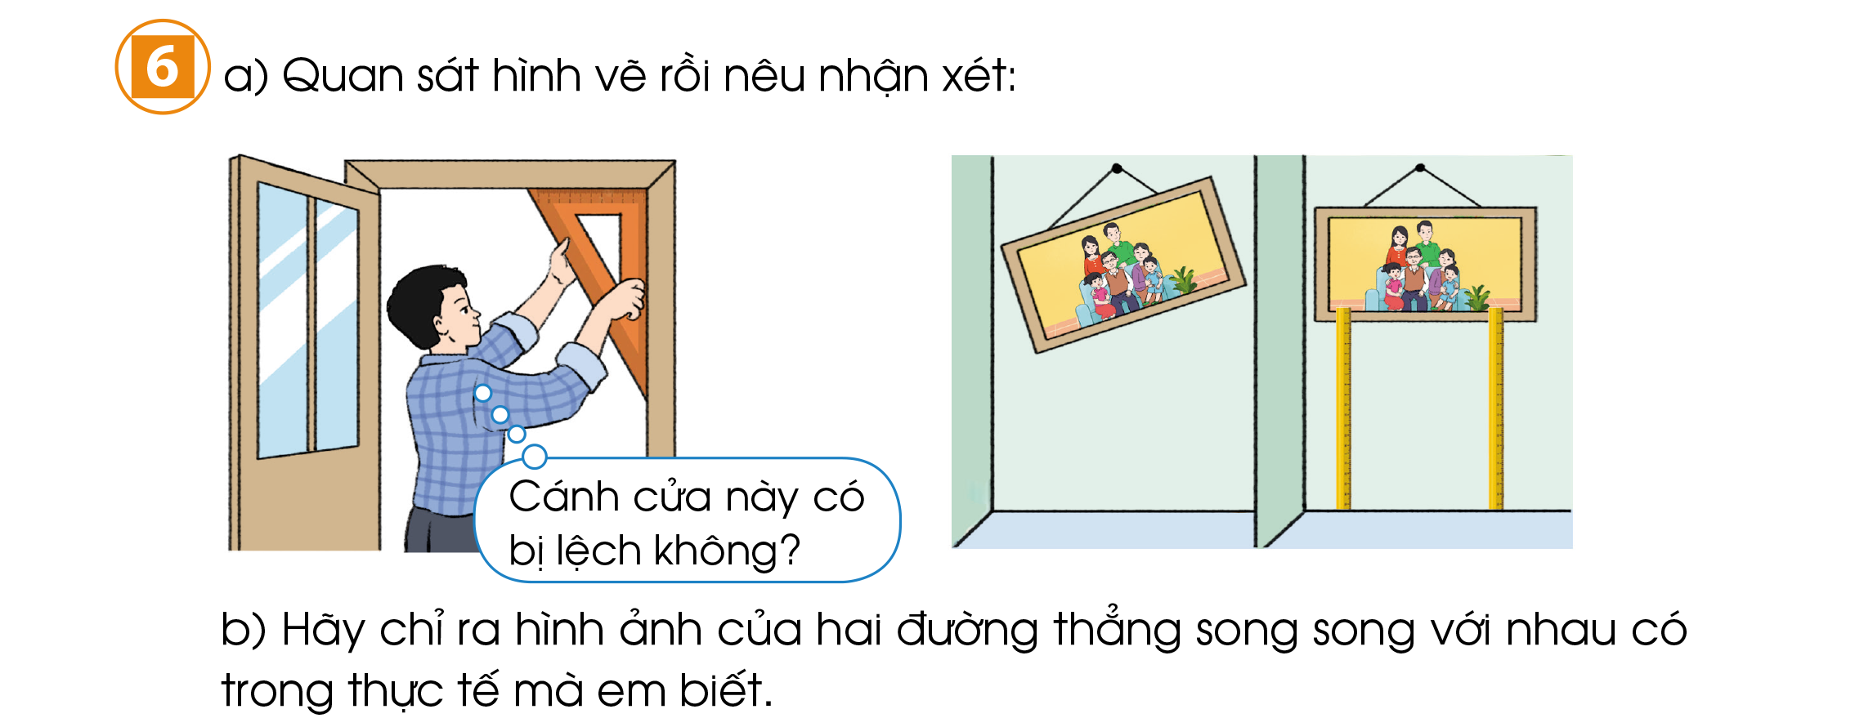

Slide 25
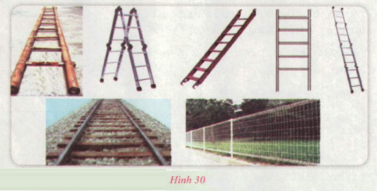
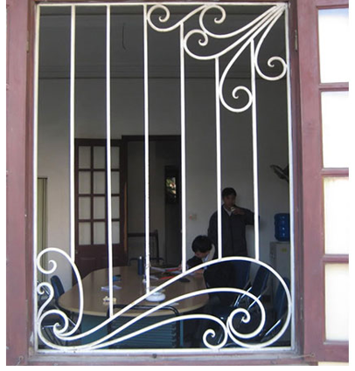
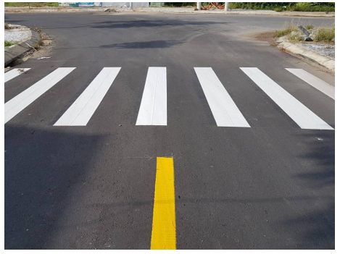
Trên đường đi học từ nhà tới trường, em có những đường nào song song với nhau. Em hãy kể tên các con đường đó.

Slide 26

DẶN DÒ

Slide 27
Hoc10 chúc các em học tốt!

